Slide 1
Викторина «Культурная семья»
Подготовили: Веревкина Ж.Е.
Батурина М.А.

Slide 2
Что такое ЭТИКЕТ?
Это можно, Это нет… Этикет, как этикетка И хорошая отметка, Но не только в дневнике. - У людей на языке… Очень просто Жить культурно: Все прекрасно, Что не дурно. (А. Степанов)

Slide 3
Задание №1
Культурный человек всегда старается выглядеть аккуратно, для этого в сумке или портфеле он носит с собой необходимые вещи. Отгадайте загадки об этих вещах.
1. Среди кудрей гуляла
Зубчик потеряла.
2. Сколько не смотри в него
Себя лишь видишь одного.

Slide 4
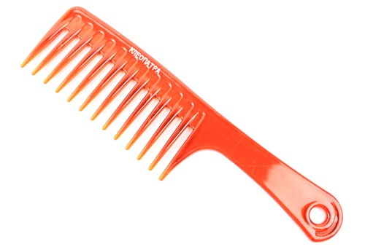

Slide 5
4. Я из хлопка и из льна
Носовой бываю я,
Очень нужен он, друзья,
Его берите вы всегда.
5. Жмёшь на кнопки - не баян,
Говоришь - не рация
Но летит за океан
Информация.
6. По полю ходила –
Клювом водила
Стёжечку оставила –
Точечку поставила.

Slide 6
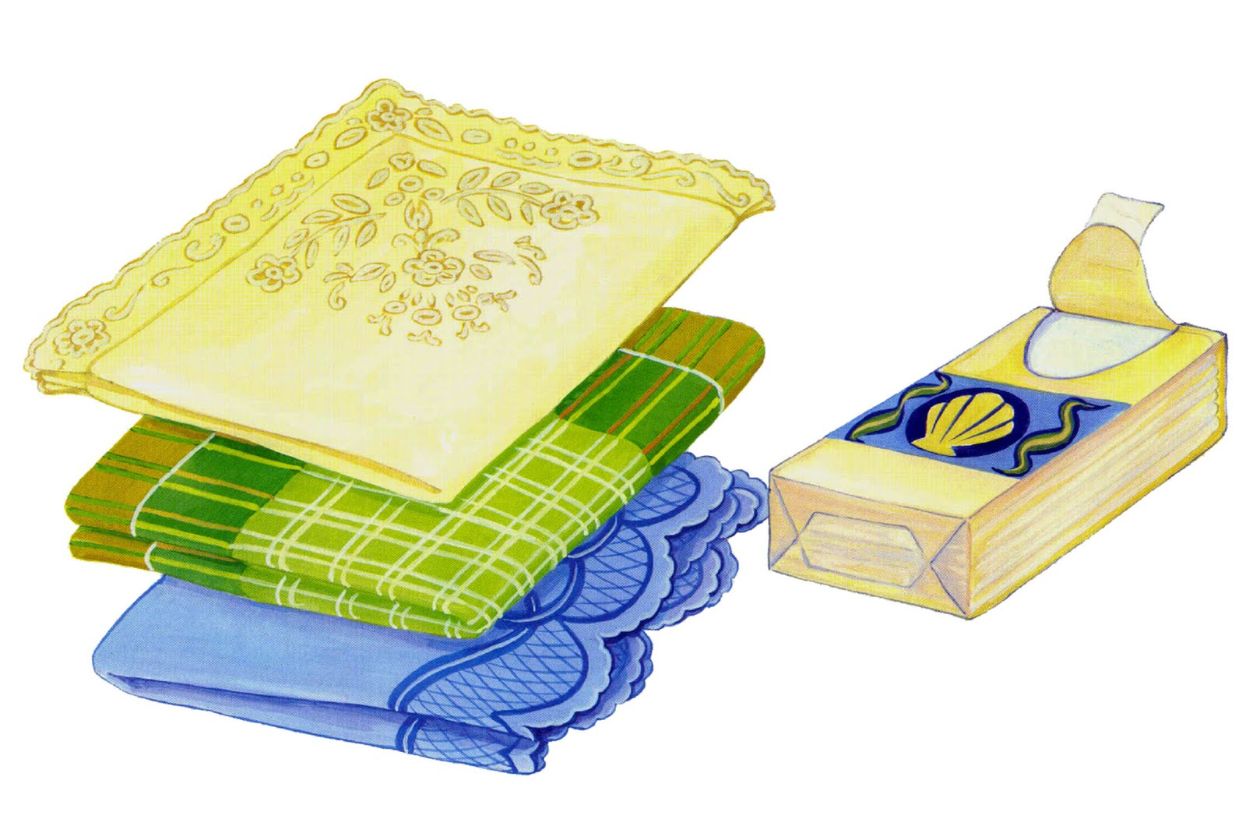
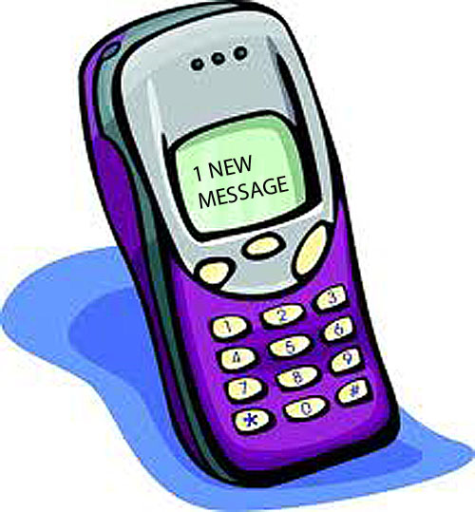

Slide 7
Задание №2
Угадайте, о каких
столовых приборах здесь говорится?
Самый древний из столовых приборов.
Во время еды держат в правой руке,
им отрезают кусочки еды и отправляют их в рот .
Что едят с помощью ...?
Может быть деревянной, стальной,
алюминиевой, серебряной и даже золотой.
Назначение у нее простое –
донести до рта жидкую пищу.
Что едят с помощью ...?

Slide 8
Задание №3 Угадай изображение лица.
То – то стало весело, 1 2
То – то хорошо.
Будет, будет мошкара
Веселиться до утра.
3 4

Slide 9
Ты один не умывался
И грязнулею остался.
И сбежали от грязнули
И чулки, и башмаки.
1 2
3 4

Slide 10
Вдруг откуда – то летит
Маленький комарик.
А в руках его горит
Маленький фонарик.
1 2
3 4

Slide 11
Вдруг какой – то старичок – паучок
Нашу муху в уголок поволок.
1 2
3 4

Slide 12
Задание №4 Этикетная задачка В выходной день Вовочка встретил воспитательницу, которая шла по улице и о чем-то разговаривала с незнакомой Вовочке женщиной. «Здравствуйте, Елена Леонидовна!» - закричал Вовочка. Воспитательница ответила на приветствие Вовочки, но при этом строго посмотрела на него. Как вы думаете, почему?

Slide 13
Этикетная задачка Вовочка стоял на задней площадке автобуса и собирался выходить. Вдруг он увидел знакомого мальчика. Правда, мальчик стоял в другом конце автобуса, у передней двери. «Витька, привет!» - изо всех сил закричал Вовочка – «Где ты пропадал? Как дела?» Пассажиры в недоумении пожимали плечами. В чем ошибка Вовочки?

Slide 14
Сказочная этикетная задачка Поросёнок пришел в гости к Козлику без приглашения и попал на семейный обед. Мама-Коза пригласила поросёночка к столу и угостила его вкусным тортиком. После еды довольный поросёнок сказал: «Ну, ладно, мне уже пора!» И ушёл так же неожиданно, как и пришёл. Знает ли поросёнок секреты этикета?

Slide 15
Задание №5 Весёлые загадки Угадайте, кто из сказочных героев любит ходить в гости, а кто принимает гостей? По лесной тропинке девочка идет, Сладости в корзинке бабушке несет. По полю пошла И копеечку нашла. Побежала на базар И купила самовар. Пригласила всех на чай… Кто же это, отвечай?

Slide 16
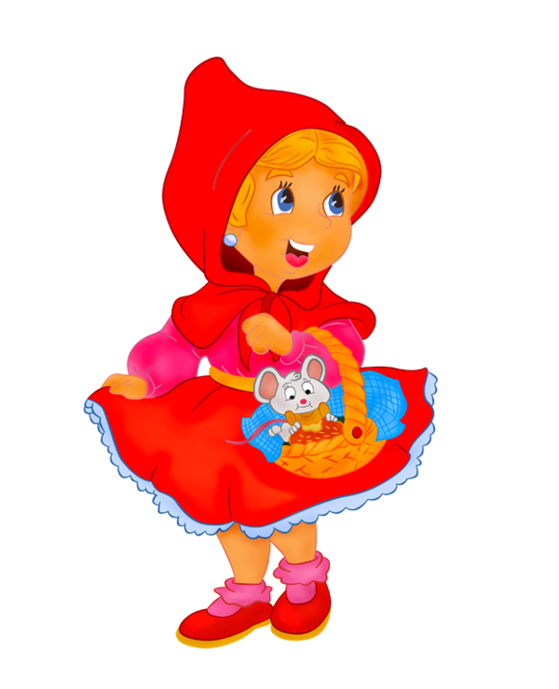
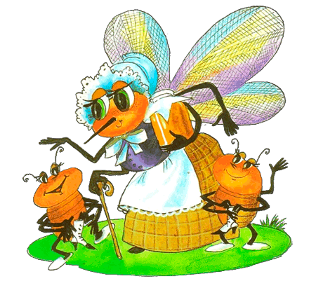

Slide 17
Он ходит в гости по утрам, Поёт он песни вслух. Не сложно догадаться нам, Что это …
У него за спиной Есть моторчик заводной, Он торопится, спешит, В гости к Малышу летит. Обожает он варенье, Торты, плюшки и печенье.

Slide 18
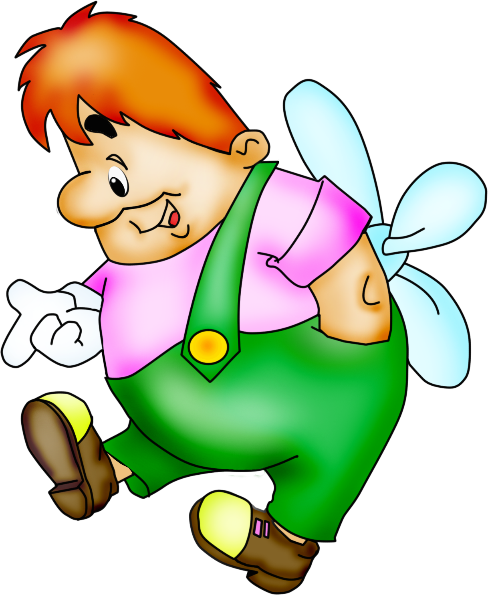
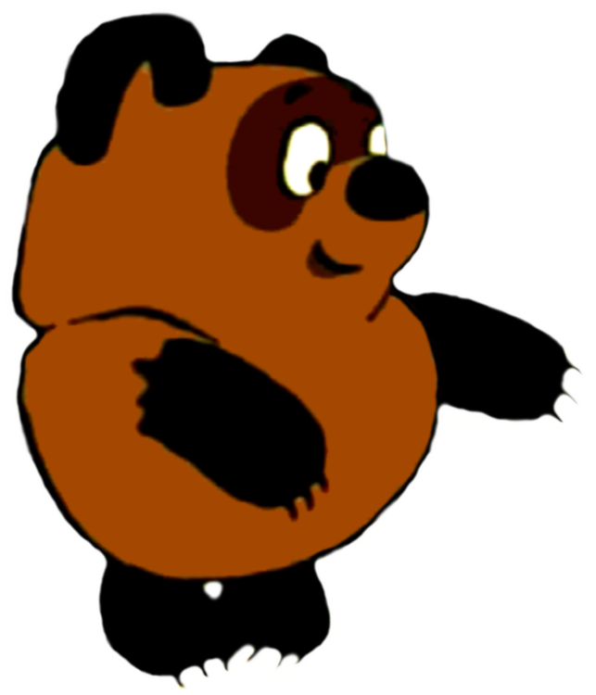

Slide 19
Задание №6 Вежливые слова
1. Когда мы просыпаемся, что говорим?
2. Какие слова говорим когда садимся есть?
3. Когда поели?
4. При встречи мы говорим?
5. Когда растаёмся?
6. Когда нам надо о чём то попросить?
7. Для того что бы поблагодарить?
8. Какие слова извенения вы знаете?
9. Когда ложимся спать?

Slide 20
Ребята, будьте культурными. Выполняйте правила культурного поведения и общения. Уважаемые родители! Будьте для детей примером.

Slide 21
СПАСИБО
ЗА ВНИМАНИЕ!

